Slide 1
МКОУ «Вачинская СОШ» презентация к 100 летию образования ДАССР
Подготовила – С.Г. Мадаева учитель истории МКОУ «Вачинская СОШ»

Slide 3
Образование Дагестанской Автономной Советской Социалистической республики
Образование Дагестанской Автономной
Советской Социалистической республики
20 января 1921
20 января 1921 г.

Slide 4
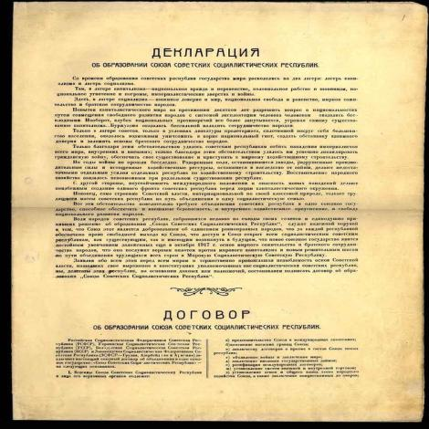
13 ноября 1921 год Чрезвычайный съезд народов Дагестана в Темир-хан Шуре
Декларация об автономии Дагестана

Slide 5
ГЕРБ И ФЛАГ ДАССР

Slide 6
В состав ДАССР вошли:
Аварский округ
Андийский округ
Гунибский округ
Даргинский округ
Казикумухский округ
Кайтаго – Табасаранский округ
Кюринский округ
Самурский округ
Темир – Хан -Шуринский округ
Хасавюртовский округ
Территории Каспийского побережья

Slide 7
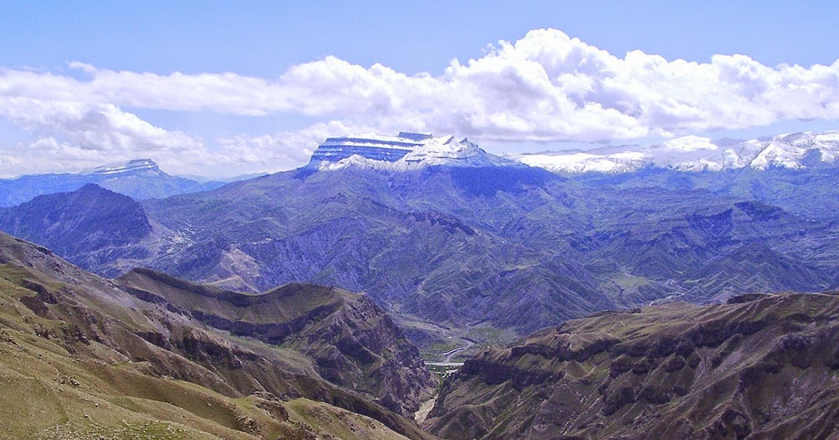
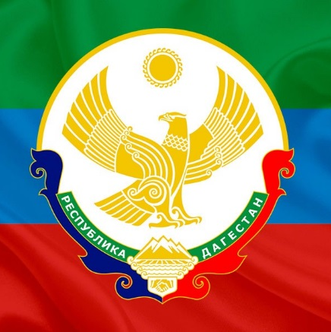
Дагестан „Страна гор”, „Даг” – гора, „стан” - страна.

Slide 8
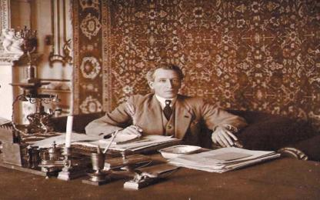
Орган власти и управления Дагестана
Учреждено:
11 народных комиссариатов из них:
6 внутренних дел, юстиции, просвещения, здравоохранения, социального обеспечения, земледелия)
Центральный исполнительный комитет
Совет народных комиссаров
Местные советы
Коркмасов Д.

Slide 9
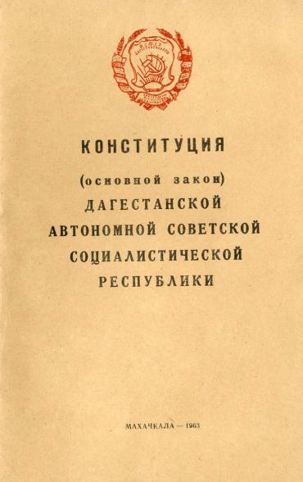
5 декабря 1921 года принята КОНСТИТУЦИЯ Дагестанской АССР
Ст. 2 –я конституции гласила: «Дагестанская Советская республика является автономной и входит в состав Российской Советской Федеративной Социалистической Республики»

Slide 10
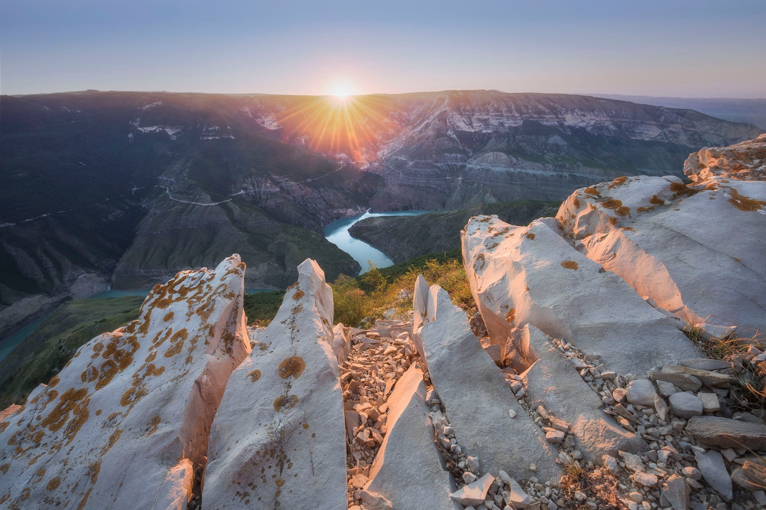
Народы Дагестана
Дагестан - уникальное созвездие народов. В Дагестане проживает более 60 народностей, из них 30 - коренные (аварцы, даргинцы, лезгины, кумыки, лакцы, ногайцы, табасаранцы, агулы, рутулы, цахуры , чеченцы-аккинцы и др.) Республику населяют представители 102 национальностей.

